Slide 1


TRƯỜNG TIỂU HỌC ÁI MỘ B
Tiếng Việt 1

Slide 2


Tập viết:
c a ca

Slide 3
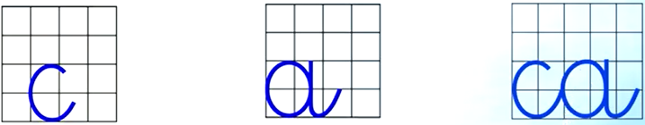
Quan sát mẫu:

Slide 4
Chữ C
+ Cao 2 ly
+ Rộng 1,5 ly
+ Chỉ gồm 1 nét (nét cong trái)
3
2
2
1
1,5

Slide 5
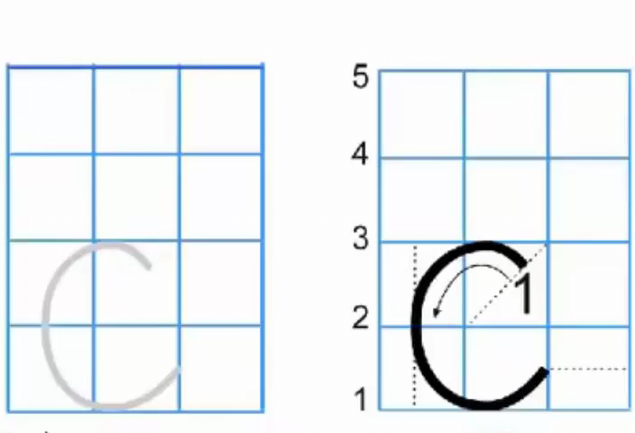

Slide 6
Chữ C
+ Cao 2 ly
+ Rộng 1,5 ly
+ Chỉ gồm 1 nét (nét cong trái)
3
2
2
1
1,5

Slide 7
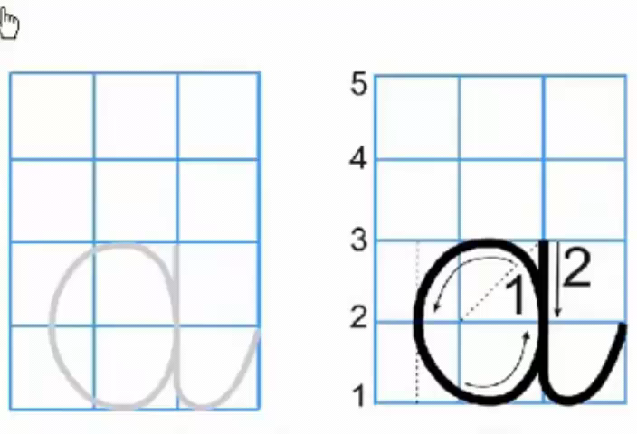

Slide 8


Slide 9
3
2
1

Slide 10
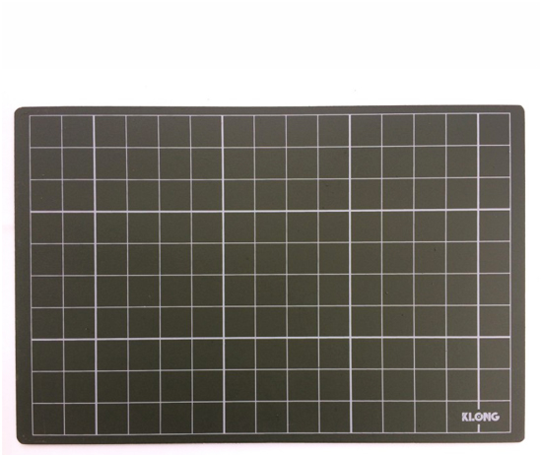
VIẾT BẢNG CON

Slide 11
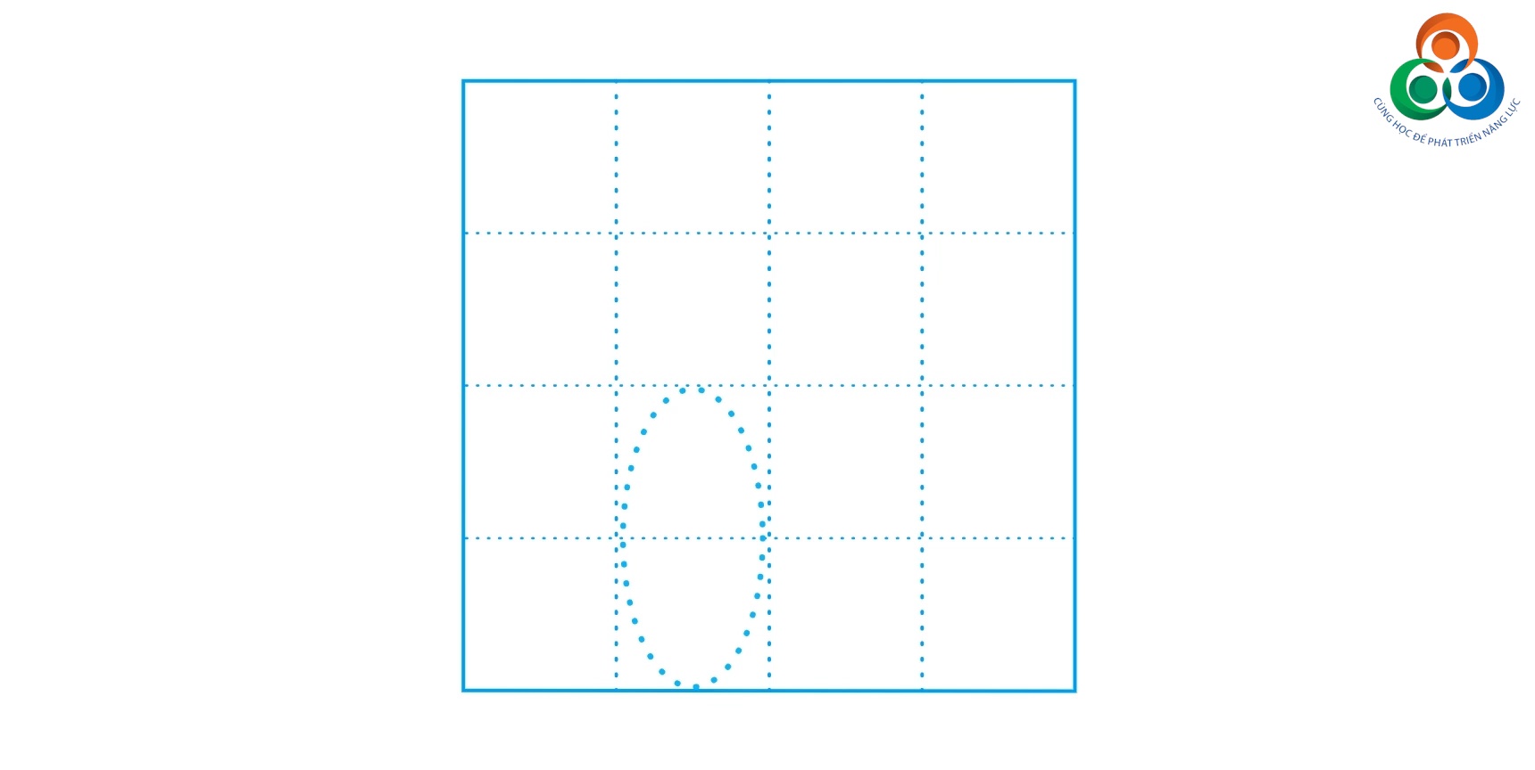
Số 0

Slide 13

Thư giãn

Slide 14

Vở Luyện viết 1-
tập 1

Slide 15
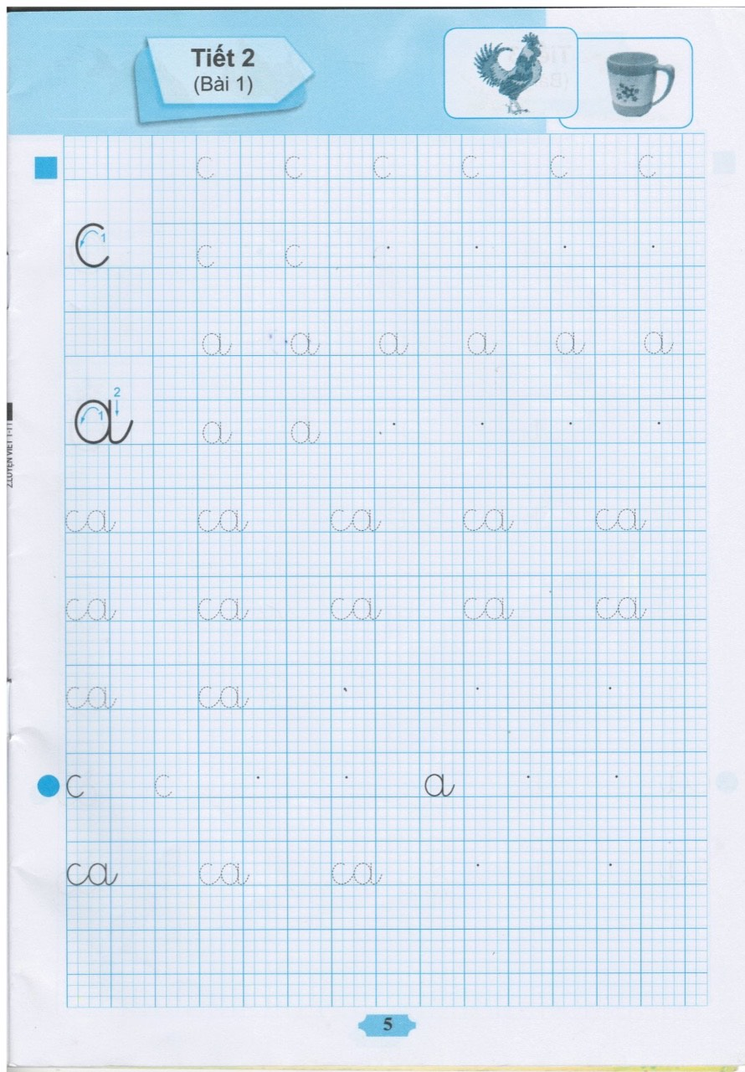

Slide 16
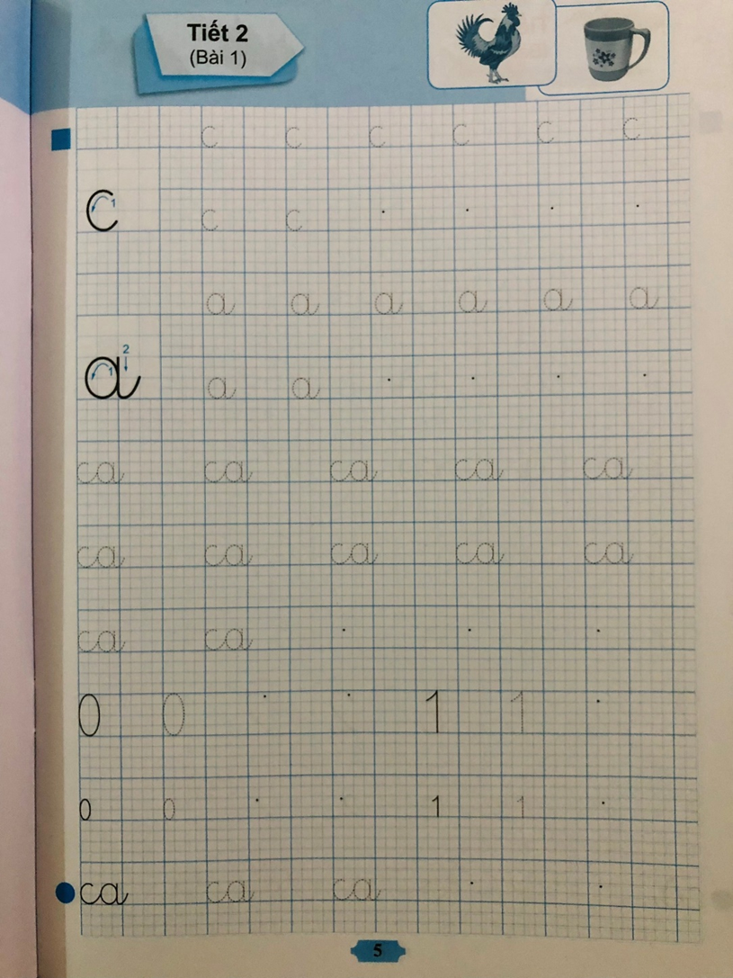

Slide 17

* Chú ý ngồi đúng tư thế viết

Slide 18


